Slide 1
Výdaje veřejných rozpočtů (MBA)
Ing. Irena Szarowská, Ph.D.
Katedra financí a účetnictví

Slide 2
Veřejné výdaje 2
ZÁKLADNÍ POJMY A VAZBY
Veřejné výdaje označují tok finančních prostředků, které jsou v rámci veřejné rozpočtové soustavy alokovány na realizaci fiskálních funkcí státu.
Veřejné výdaje = klíčový nástroj veřejných politik (struktura, priority!!)
Zdrojem krytí jsou veřejné příjmy nebo dluhové financování
Funkce veřejných výdajů (realizace funkcí ve výdajích veřejných rozpočtů):
Alokační (30 – 40 %)
Redistribuční (40 – 60 %)
Stabilizační (10 – 20 %)
Regulační
Stimulační

Slide 3
Veřejné výdaje 3
VEŘEJNÉ VÝDAJE A JEJICH VZTAH K POPTÁVCE
Veřejné výdaje = G + Tr
= obecné označení pro výdaje vládních organizací na místní / národní / nadnárodní úrovni
G + TR = Cg + Ig + Tr
!! Veřejné výdaje jsou podstatnou součástí agregátní poptávky,
mají vliv na celkovou produkci a zaměstnanost v ekonomice !!
Makroekonomické dopady veřejných výdajů

Slide 4
Veřejné výdaje 4
KLASIFIKACE VEŘEJNÝCH VÝDAJŮ
– ZÁKLADNÍ HLEDISKA:
Podle ekonomického hlediska: běžné a kapitálové
Podle rozpočtové skladby: druhové, které je závazné a funkční
Podle rozpočtového plánování: plánované (resp. plánovatelné) a neplánované
Podle funkcí veřejných financí: alokační, redistribuční a stabilizační
Podle funkčního členění výdajů: odvětvové třídění (6 skupin)
Podle „povinnosti realizace“: mandatorní, kvazi-mandatorní, nemandatorní

Slide 5
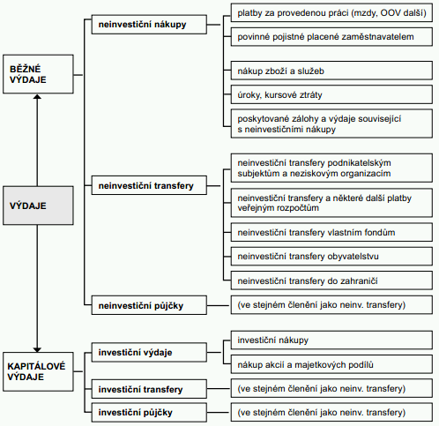
Veřejné výdaje 5
KLASIFIKACE VEŘEJNÝCH VÝDAJŮ

Slide 6
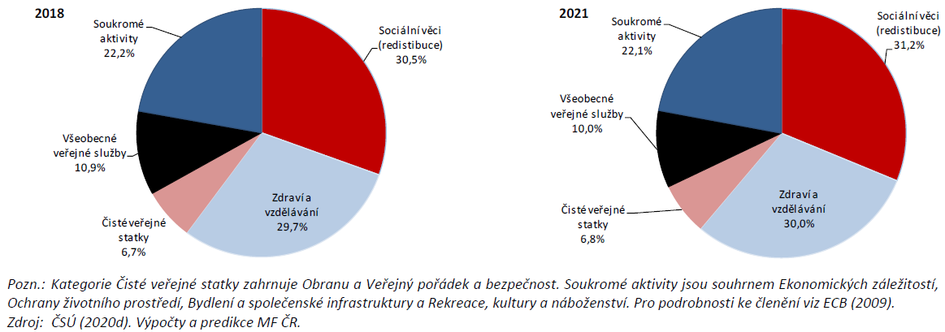
Veřejné výdaje 6
Struktura výdajů sektoru vládních institucí ve funkčním členění (v % celkových výdajů)
https://www.mfcr.cz/assets/cs/media/Konvergence-k-EU_2020_Konvergencni-program-CR-duben-2020_v02.pdf

Slide 7
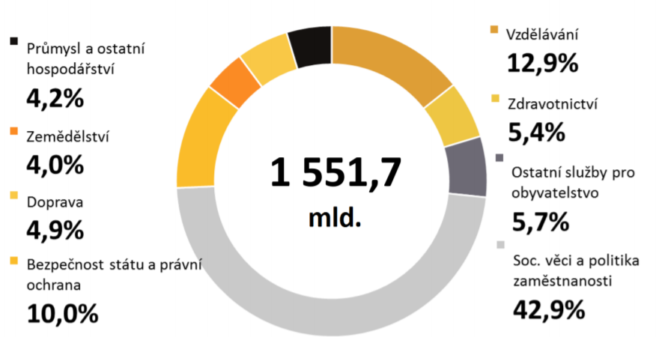
7
Struktura výdajů státního rozpočtu v roce 2019

Slide 8
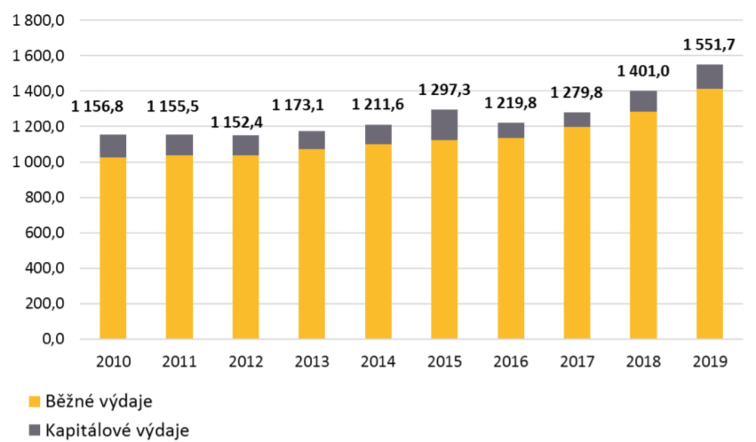
8
Výdaje státního rozpočtu (v mld. Kč)

Slide 9
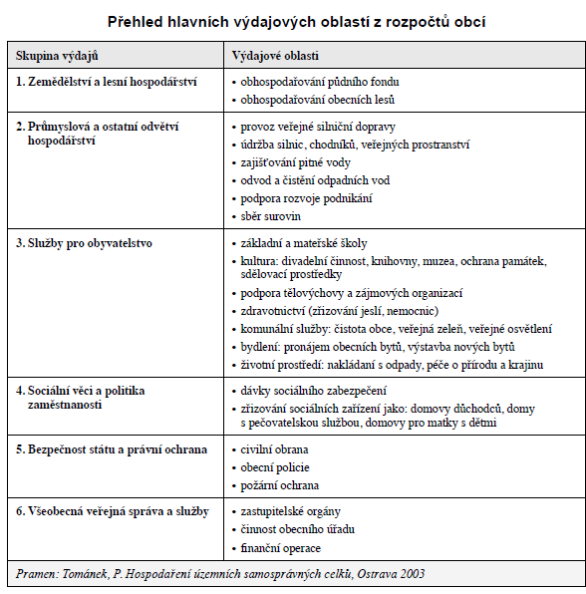

Slide 10
Veřejné výdaje 10
UKAZATELE VEŘEJNÝCH VÝDAJŮ
podíl VV k HDP
= VVt / HDPt
elasticita veřejných výdajů k HDP

Slide 11
Veřejné výdaje 11
PŘÍKLAD
Vypočítejte elasticitu veřejných výdajů k HDP, podíl veřejných výdajů na HDP a mezní sklon veřejného sektoru k HDP, pokud víte, že HDP v roce 1 činilo 1500 mld. CZK, HDP v roce 2 vzrostlo na 1800 mld. CZK a veřejné výdaje vzrostly z 600 mld. CZK na 800 mld. CZK.
Elasticita VV k HDP:
(800-600)/600
E = ----------------- =1,667
(1800-1500)/1500
Podíl VV k HDP: (VVt/HDPt)
Rok 1: 600/1500= 0,4
Rok 2: 800/1800= 0,44

Slide 12
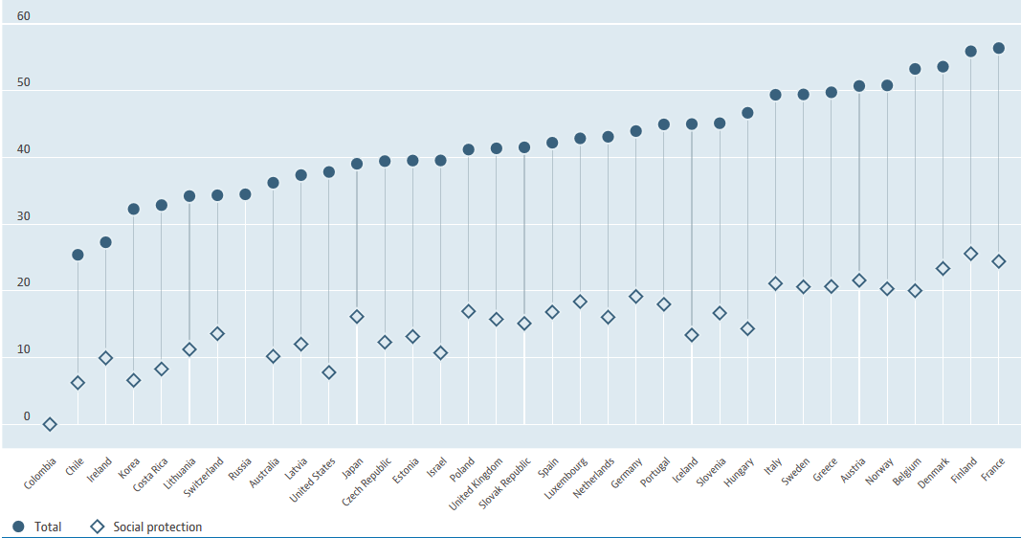
Veřejné výdaje 12
OECD (2018), General government spending (indicator). doi: 10.1787/a31cbf4d-en
(Accessed on 11 September 2018), https://data.oecd.org/gga/general-government-spending.htm#indicator-chart

Slide 13
Veřejné výdaje 13
VÝVOJ A PŘÍČINY RŮSTU VEŘEJNÝCH VÝDAJŮ
Veřejné výdaje za posledních 100 let ve vyspělých státech vzrostly přibližně 4-5×
demografické faktory
politické faktory
kulturně – společenské faktory
ekonomické faktory
technologické faktory a inovace

Slide 14
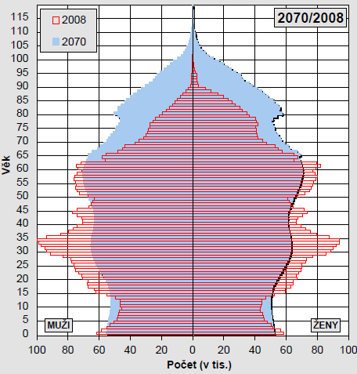
Veřejné výdaje 14
DEMOGRAFICKÁ STRUKTURA OBYVATEL
Očekávaná věková struktura obyvatel ČR v roce 2070 v porovnání s věkovou strukturou v roce 2008. http://www.mpsv.cz/files/clanky/8842/Prognoza_2010.pdf

Slide 15
Veřejné výdaje 15
DEMOGRAFICKÁ STRUKTURA OBYVATEL
Projekce výdajů závisejících na věkové struktuře obyvatelstva (v % HDP) – referenční scénáře
Konvergenční program ČR, duben 2020
https://www.mfcr.cz/assets/cs/media/Konvergence-k-EU_2020_Konvergencni-program-CR-duben-2020_v02.pdf

Slide 16
Veřejné výdaje 16
TEORIE (zákonitosti) RŮSTU VEŘEJNÝCH VÝDAJŮ
Teorie stupňovitého růstu
Teorie prahových efektů
Baumolův zákon
Wagnerův zákon
Stát blahobytu a demonstrační efekt

Slide 17
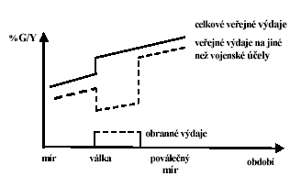
Veřejné výdaje 17
B. PRAHOVÉ EFEKTY
T. Peacock a J. Wiseman
posunový efekt veřejných výdajů o snesitelný fiskální náklad
Tato teorie je založena na tom, že daňoví poplatníci jsou ochotni nést jen určitou výši zdanění. Při krizových jevech jako je válka či přírodní katastrofy jsou však ochotni nést vyšší zdanění. Po skončení krize se ale zdanění nesníží, mění se jen struktura výdajů.

Slide 18
Veřejné výdaje 18
C. BAUMOLŮV ZÁKON
Vyšší nákladovost služeb veřejného sektoru
mzdy v obou sektorech rostou dle růstu produktivity
v soukromém sektoru (obecně platí, že mzdy ve veřejném sektoru „následují“ mzdy v privátní sféře)
produktivita práce v soukromé sektoru roste v čase rychleji než ve veřejném
náklady na jednotku výstupu ve veřejném sektoru rostou rychleji než v soukromém
Aktuální situace v ČR???

Slide 19
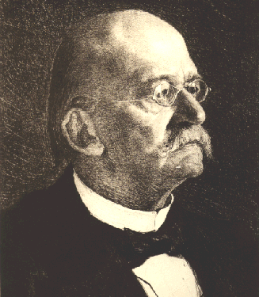
Veřejné výdaje 19
D. WAGNERŮV ZÁKON
Alfred Wagner – (1835 – 1917):
„S růstem důchodu na hlavu roste v ekonomice relativní velikost veřejného sektoru“ (Wagnerův zákon)

Slide 20
Veřejné výdaje 20
E. STÁT BLAHOBYTU
Stát blahobytu (welfare state)
veřejné a starobní důchody
úrazové a invalidní pojištění
pojištění v nezaměstnanosti
nemocenské pojištění
rodinné přídavky
důchodové podpory určitým skupinám obyvatelstva
20

Slide 21
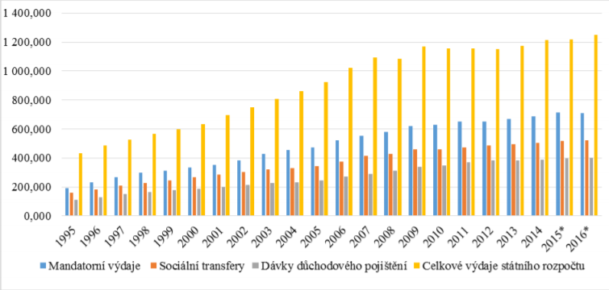
Veřejné výdaje 21
VÝVOJ MANDATORNÍCH VÝDAJŮ (mld. Kč)
https://www.psp.cz/sqw/text/orig2.sqw?idd=138469
Od roku 1995 do roku 2019: https://www.psp.cz/sqw/text/orig2.sqw?idd=100870

Slide 22
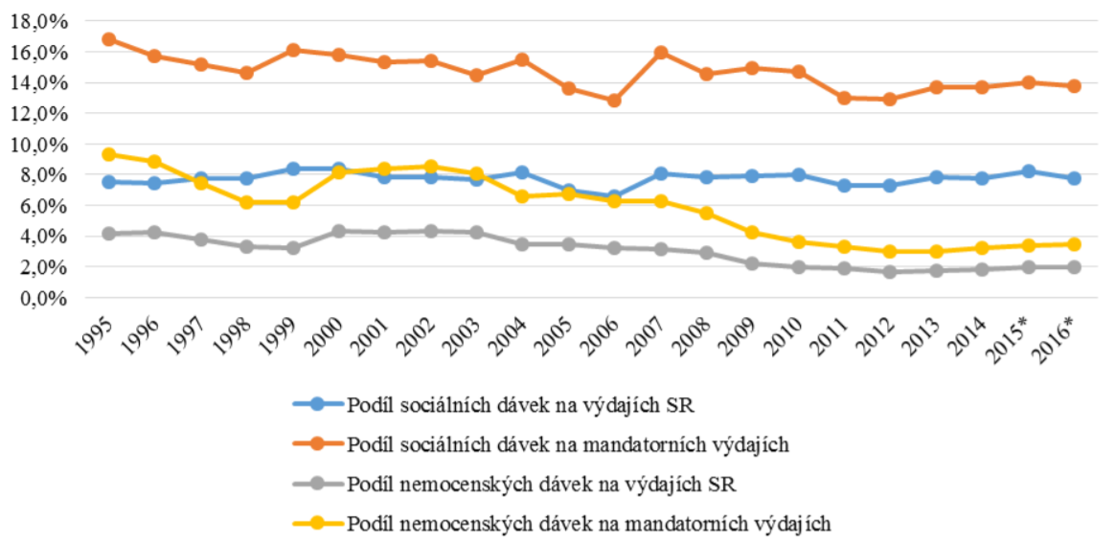
Veřejné výdaje 22
Podíl sociálních dávek a dávek nemocenského pojištění na výdajích státního rozpočtu a mandatorních výdajích v letech 1995-2014
https://www.psp.cz/sqw/text/orig2.sqw?idd=138469
Od roku 1995 do roku 2019: https://www.psp.cz/sqw/text/orig2.sqw?idd=100870

Slide 23
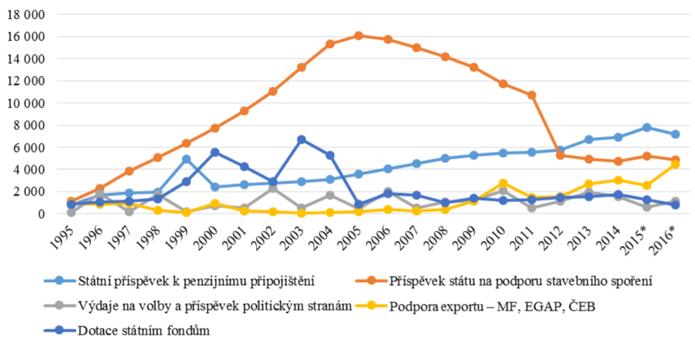
Veřejné výdaje 23
Další mandatorní výdaje vyplývající ze zákona v letech 1995-2016 (v mil. Kč)
https://www.psp.cz/sqw/text/orig2.sqw?idd=138469
Od roku 1995 do roku 2019: https://www.psp.cz/sqw/text/orig2.sqw?idd=100870

Slide 24
Veřejné výdaje 24
EFEKTIVNOST VEŘEJNÝCH VÝDAJŮ
A VEŘEJNÝCH VÝDAJOVÝCH PROJEKTŮ
Efektivnost
absence plýtvání, tj. co nejefektivnější užívání zdrojů k uspokojení potřeb a přání lidí
kritéria efektivnosti charakterizují normy a pravidla volby, jichž se užívá při optimální alokaci výroby a spotřeby (R. Goulli)
Rozhodování o veřejných výdajích, projektech či programech a jejich efektivnost – 3 oblasti / otázky
účinnost - který výdaj / projekt /program bude nejlépe splňovat daný cíl
účelnost – který z nich je reálné zavést
hospodárnost – který z nich je nejlevnější
Rozdíly při posuzování efektivnosti veřejných výdajů oproti veřejným projektům a programům
veřejné výdaje jsou finanční kategorií
veřejné výdajové projekty a programy jsou věcné ekonomické kategorie (spojnice mezi veřejným financováním a veřejným sektorem)

Slide 25
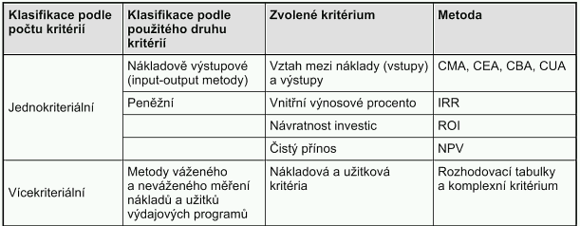
Veřejné výdaje 25
METODY HODNOCENÍ EFEKTIVNOSTI VEŘEJNÝCH VÝDAJŮ

Slide 26
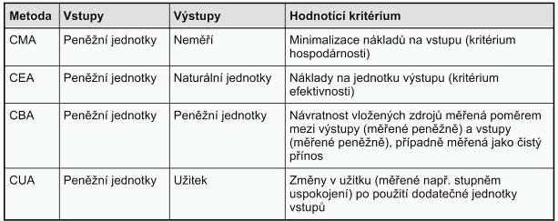
Veřejné výdaje 26
NÁKLADOVĚ VÝSTUPOVÉ METODY

Slide 27
Veřejné výdaje 27
POUŽITÍ METOD HODNOCENÍ VEŘEJNÝCH VÝDAJŮ

Slide 28
Veřejné výdaje 28
DALŠÍ FORMY VLÁDNÍCH POLITIK S FISKÁLNÍMI (výdajovými) DOPADY
Kvazifiskální aktivity
Závazky a potenciální závazky vlády
Úvěrové garance
Vládní půjčky
Daňové výdaje

Slide 29
Veřejné výdaje 29
A. KVAZIFISKÁLNÍ AKTIVITY
Jsou to finanční transakce realizované centrální bankou nebo státem vlastněnými bankami za účelem dosažení cílů určitých politik.
Zahrnují:
úrokové dotace,
podporu neprosperujících podniků a finančních institucí
splátky vládního dluhu
financování kursových ztrát, které vláda utrpěla

Slide 30
Veřejné výdaje 30
B. ZÁVAZKY A POTENCIÁLNÍ ZÁVAZKY VLÁDY
Explicitní závazky a dluhy – právně závazné a předvídatelné (rozpočtové výdajové programy, důchody, mzdy zaměstnanců státní správy).
Explicitní a potenciální závazky – zákonné nebo smluvní závazky, které se stanou splatné v případě určité události (např. státní garance).
Implicitní závazky – závazky, které nevyplývají ze zákona, ale souvisejí s očekáváním veřejnosti (např. realizace oprav a údržby infrastruktury)
Implicitní a podmíněné závazky – zákonem neupravené závazky, které se stanou splatnými za určité situace (např. při přírodní katastrofě, bankovní krizi).
Situace „závazků“ v ČR - omezení Zákonem o rozpočtových pravidlech
procentuální omezení
nutnost schválení parlamentem
poslední novelizace – ocenění garancí a závazků a vytváření rezerv

Slide 31
Veřejné výdaje 31
C. ÚVĚROVÉ GARANCE
Vláda může poskytovat záruku za úvěry čerpané různými agenturami, podniky, někdy i soukromými podniky
Jsou poskytovány v případech, kdy příjemce úvěru nedosahuje požadované úvěruschopnosti a pokud je účel úvěru v souladu s cíli, programem a politikami vlády
V realitě jsou často poskytovány bez vyhodnocení příjemce úvěr splatit nebo zvýhodňují vlivné spojence a nejsou systematicky vykazovány.

Slide 32
Veřejné výdaje 32
D. VLÁDNÍ PŮJČKY
Za určitých okolností mohou nahrazovat přímé výdaje.
Jsou určeny jednotkám, které si nemohou dovolit půjčovat si za komerčních podmínek, protože jejich činnost musí být dotována nebo jejich úvěruschopnost je nízká (např. státní podniky, zemědělské podniky)
Součástí vládní půjčky je obvykle úroková dotace
Vláda nese vysoké riziko platební neschopnosti.

Slide 33
Veřejné výdaje 33
E. DAŇOVÉ VÝDAJE
Daňový výdaj = daňový výnos ušlý v důsledku zvýhodňujících ustanovení daňového práva.
Zahrnuje:
osvobození od daně,
odčitatelné položky
daňové zápočty,
odložení splatnosti daně,
snížení daňové sazby
Smyslem je dosažení určitých cílů vládní politiky prostřednictvím poskytování výhod jednotlivcům nebo jednotkám.

Slide 34
Veřejné výdaje 34
SHRNUTÍ
Veřejné výdaje jsou prostředky, které se vydávají na zajištění produkce veřejných statků a služeb pro obyvatelstvo. Obecně do veřejných výdajů patří transfery a vládní výdaje, které mohou mít různou podobu i účel..
Veřejné výdaje plní zejména funkci alokační, redistribuční a stabilizační.
Objem a struktura veřejných výdajů je výrazně odlišná v jednotlivých zemích i obdobích – základním trendem je, že v posledních 120 letech veřejné výdaje ve všech vyspělých zemích prudce rostou a že se zvyšuje podíl sociálních veřejných výdajů.
Při hodnocení efektivnosti konkrétního veřejného výdajové programu nebo jednotlivých veřejných výdajových projektů je nutno zvažovat různé druhy nákladů a užitků a jejich časovou strukturu. Největší komplikace při využití tohoto druhu analýzy spočívají v identifikaci všech relevantních užitků a v ocenění nehmotných přínosů.

Slide 35
Veřejné výdaje 35
DALŠÍ PRAMENY KE STUDIU
MUSGRAVE, R.A. a MUSGRAVE, P.B., 19994. Veřejné finance v teorii a praxi. Praha: Management Press, s. 105-191.
HAMERNÍKOVÁ, B., MAAYTOVÁ, A., 2010. Veřejné finance. Praha: Wolters Kluwer ČR.
OCHRANA, F., 2004. Hodnocení veřejných projektů a zakázek. Praha: ASPI Publishing.
OCHRANA, F. a kol., 2010. Veřejný sektor a veřejné finance. Praha: Grada Publishing.
ROTHBARD, M.N., 2001. Ekonomie státních zásahů. Praha: Liberální institut.

